Slide 1
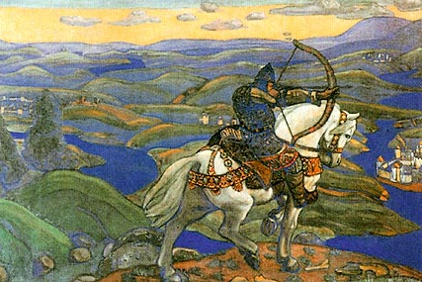
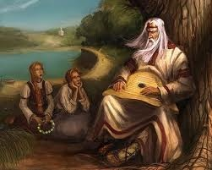
Былины
Литературное чтение
4 класс
МБОУ СОШ №3
Г. Красный Сулин,
Ростовская область
Елена Марченко

Slide 2
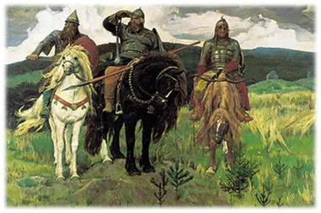
Былина -рассказ о том, что когда-то было, бывало, в реальность чего верили.

Slide 3
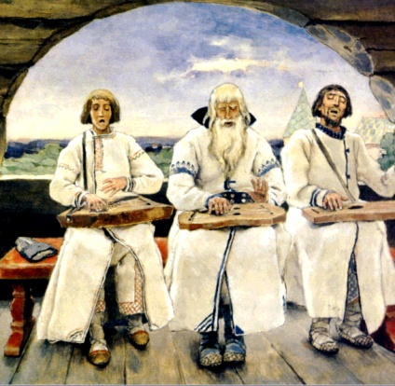
Былина- эпическая песня о русских богатырях.
В древности старины исполнялись под аккомпанемент гуслей.

Slide 4
МИР БЫЛИНЫ.
Пространство и время условные, необычные.
Герои одни и те же, борются с фантастическими существами.
Место действия - Киев – столица русской земли.
Время действия - правление князя Владимира (10 -12 в.в.)

Slide 5
ВИДЫ БЫЛИН
1.ГЕРОИЧЕСКИЕ
(В ОСНОВЕ – БОЙ, СТОЛКОНВЕНИЕ, СХВАТКА БОГАТЫРЯ С ВРАГОМ).
2. СОЦИАЛЬНО- БЫТОВЫЕ
( НЕТ СХВАТКИ, ЕСТЬ ССОРА, СПОР, СОПЕРНИЧЕСТВО)

Slide 6
КОМПОЗИЦИЯ БЫЛИН.
Запев (для привлечения внимания).
Завязка действия ( поручение).
Развитие действия.
Кульминация (подвиг богатыря).
Развязка действия (расправа с врагом).
Исход.

Slide 7
Отличия сказки от былины
СКАЗКА ОБЩЕЕ БЫЛИНА
НЕ ВЕРЯТ В РЕАЛЬНОСТЬ; ВЫМЫСЕЛ ВЕРЯТ В РЕАЛЬНОСТЬ;
КОМПОЗИЦИЯ ИНДИВИДУАЛЬНАЯ
ЕДИНООБРАЗНАЯ; КОМПОЗИЦИЯ;
ГЕРОИ - ЛЮДИ, ЦАРЕВИЧИ, ГЕРОИ – БОГАТЫРИ
ЖИВОТНЫЕ

Slide 8
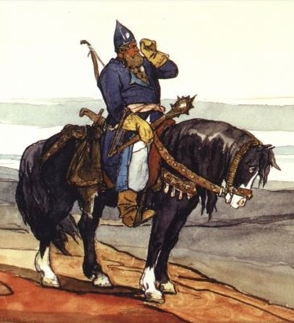
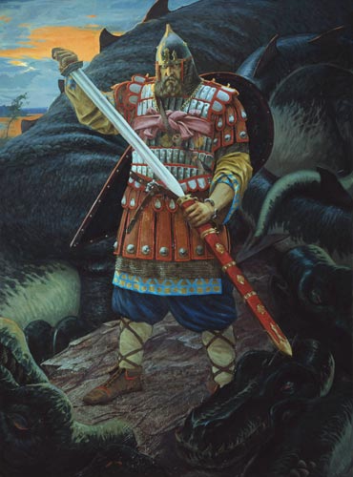
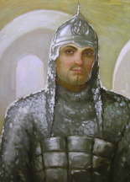
ОБЛАДАЮТ НЕОБЫКНОВЕННОЙ ФИЗИЧЕСКОЙ СИЛОЙ,
ДОБРЫЕ, ЗАЩИТНИКИ РУССКОЙ ЗЕМЛИ
ИЛЬЯ МУРОМЕЦ
ДОБРЫНЯ НИКИТИЧ
АЛЁША ПОПОВИЧ
В былинах Илья Муромец предстает перед нами как «старый казак», обладающий недюжинной силой, могучий и мудрый.
Самый «интеллигентный» из былинных богатырей; образованность, прекрасное воспитание, знание норм этикета, умение играть на гуслях, ум (Добрыня великолепно играет в шахматы).
Известен как молодецкой удалью, находчивостью и богатырской храбростью, так и вспыльчивостью, хвастовством. Алеша весел, насмешлив и остер на язык. Врагов он часто побеждает не силой, а военной хитростью: притворяется глухим и заставляет противника подойти поближе, под каким-нибудь предлогом вынуждает врага обернуться и т.п.

Slide 9
ИЛЬЯ МУРОМЕЦ
Илья́ Му́ромец (полное былинное имя — Илья Муромец сын Иванович) — один из главных героев былин Киевской Руси, богатырь, воплощающий народный идеал героя-воина, народного заступника. Считается, что родина Ильи муромца — село Карачарово под Муромом.

Slide 10
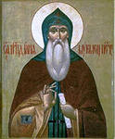
В пещерах Киево-Печерской лавры покоятся мощи святого, имя его — Илья Муромец. Известно, что в преклонном возрасте пришел он в монастырь и стал монахом, что он был велик ростом и что рука его пробита копьем. По преданию,, дошедшим до нас от наших пред- ков, святой Илья Муромец — это тот самый богатырь, о котором сложено столько былин.

Slide 11
ДОБРЫНЯ НИКИТИЧ
Добры́ня Ники́тич - второй по популярности после Ильи Муромца богатырь эпоса Киевской Руси. Он часто изображается служилым богатырём при князе Владимире. Добрыню иногда величают князем, а иногда племянником Владимира . Он умён, образован и отличается разнообразием дарований: он ловок, на ножку повёрток, отлично стреляет, плавает, играет в тавлеи, поёт, играет на гуслях.

Slide 12
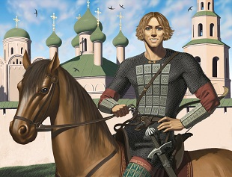
АЛЁША ПОПОВИЧ
Алёша Попович — сын ростовского попа Ле(в)онтия (редко Фёдора). Алёшу Поповича отличает не сила (иногда даже подчёркивается его слабость, указывается его хромота и т. п.), но мужество, удаль, натиск, с одной стороны, и находчивость, сметливость, хитроумие, с другой. Он хвастлив, кичлив, излишне лукав и увёртлив; шутки его иногда не только веселы, но и коварны, даже злы; его товарищи-богатыри время от времени высказывают ему своё порицание и осуждение. В целом образ Алёши Поповича отражает определённую противоречивость и двойственность.

Slide 13
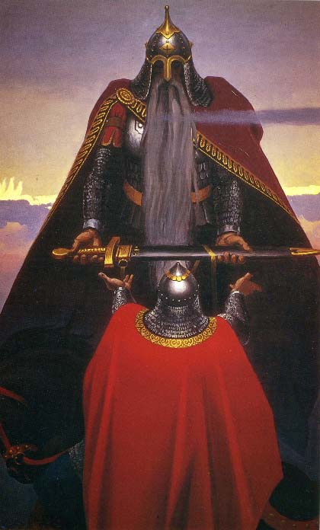
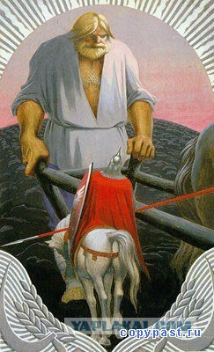
Святого́р
Микула Селянинович
Вольга Святославич

Slide 14
www.byliny.ru
http://ru.wikipedia.org/

